Slide 1
Ул.13-й Гвардейской Дивизии
Ученика 5Б класса
Коновал Руслана
МОУГимназии№16
г.Волгограда
к.р. Бреусова Юлия Витальевна

Slide 2
Ул.13-й Гвардейской Дивизии
13-я гвардейская стрелковая дивизия прошла славный боевой путь. Она защищала Киев, сражалась под Курском, Харьковом, Сталинградом, с боями наступая на Запад;
В марте 1942 года за успешные боевые действия под Курском 13-я гвардейская дивизия была награждена орденом Ленина, а ее командиру Родимцеву было присвоено воинское звание генерал – майора.
После поражения наших войск под Харьковом дивизия была переброшена на левый берег Волги, где в скором времени пополнилась оружием, материальной частью. В сентябре 1942 года дивизия вошла в состав 62-й армии и получила задачу – переправиться через Волгу в Сталинград, выбить противника с прибрежной полосы, занять и прочно оборонять центральную.
В ночь с 14 на 15 сентября 1942 года передовой отряд 42-го гвардейского полка – первый батальон, которым командовал старший лейтенант З. Н. Червяков, под огнем врага переправившись через Волгу, с ходу вступил в бой с противником и 15 сентября овладел вокзалом, дав этим возможность переправиться в город всей дивизии.

Slide 3
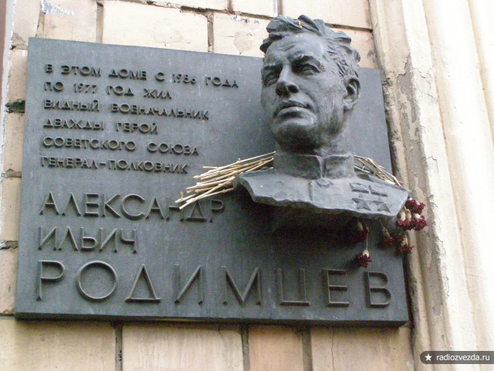

Slide 4
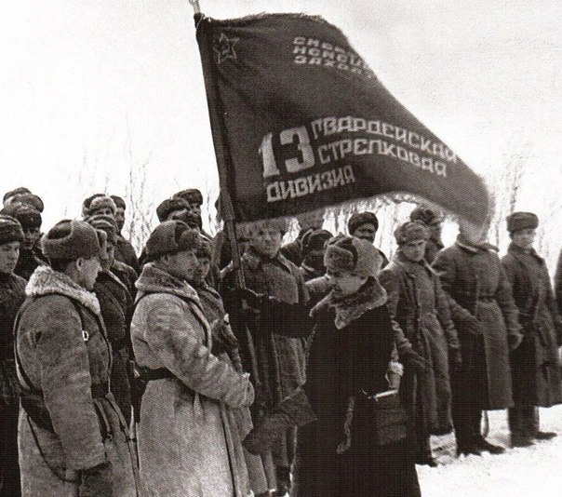

Slide 5
В последующие 2 дня фашисты несколько раз атаковали вокзал, но все их атаки были отбиты. После выхода из строя командира батальона Червякова командование принял его заместитель, старший лейтенант Федосеев.
Более десяти суток бились с превосходящими силами врага окруженные гвардейцы. Почти весь батальон воинов-гвардейцев пал смертью храбрых.
16 сентября 39-й гвардейский полк майора Долгова и сводный 416-й полк 112-й дивизии капитана Асеева штурмовали и после упорного боя овладели вершиной Мамаева кургана. При штурме высоты особенно отличился взвод лейтенанта Вдовиченко. Он умело бросал гранаты, указывал цели бойцам, вовремя предупреждал об опасности. Также отличился в боях и батальон гвардии капитана Кирина, который первый ворвался в укрытие противника.

Slide 6
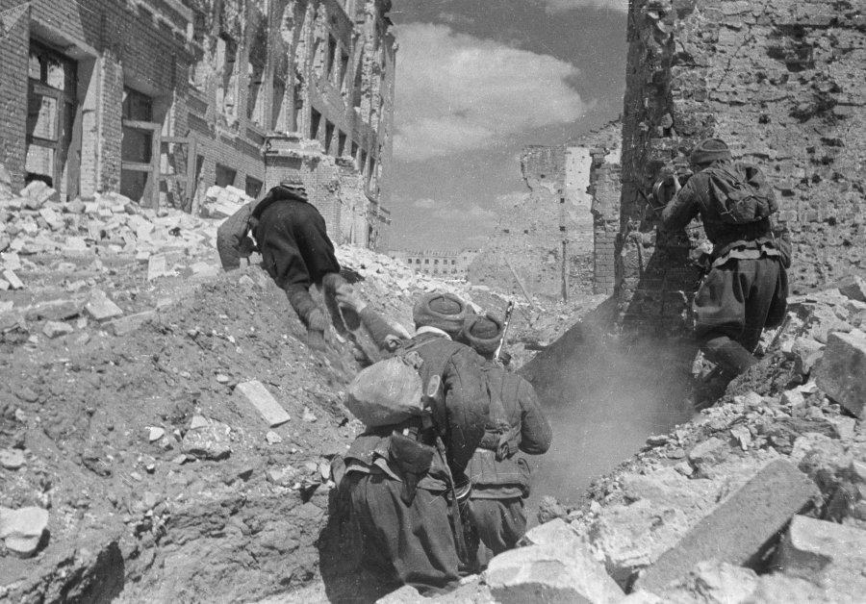
21-23 сентября в ожесточенных боях 13-я гвардейская дивизия при поддержке фронтовой артиллерии выдержала самый яростный натиск противника и не допустила его выхода к Волге в центральной части города и овладение Мамаевым курганом. С октября 1942 года перед дивизией была поставлена задача удержать занимаемую часть города, укрепить и совершенствовать оборону. В октябре – ноябре 1942 года дивизия, прижатая к Волге. Занимала оборону от улицы Киевская (теперь Гагарина) до восточного склона Мамаева кургана. Бойцы дивизии создали крепкую оборону, превратив отдельные здания в опорные пункты.

Slide 7
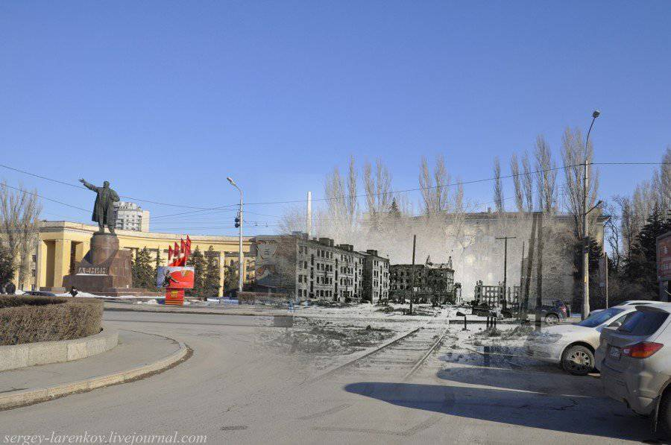
На площади 9 января (теперь площадь Ленина) для такого опорного пункта был облюбован жилой четырехэтажный дом, чудом, уцелевший среди развалин. В конце сентября 1942 года, захватив этот дом, небольшой гарнизон в течение 58 суток героически оборонялся. Гитлеровцы так и не сумели овладеть этим домом. Защитники дома проявили чудеса храбрости и отваги. Две недели шли упорные бои на улицах центральной части города. По 10 – 12 атак в день приходилось отбивать гвардейцам. Но враг, потеряв тысячи убитых солдат и офицеров, продвинулся на 600 – 800 метров в сторону Волги.
За период боев в Сталинграде воины дивизии уничтожили свыше 15 тысяч гитлеровцев, подбили боле 100 танков, несколько тысяч немцев было взято в плен. Активными действиями, упорным сопротивлением дивизия сковывала значительные силы противника, остановила его на подступах к Волге, чем способствовала выполнению общей задачи 62-й армии по обороне города.

Slide 8
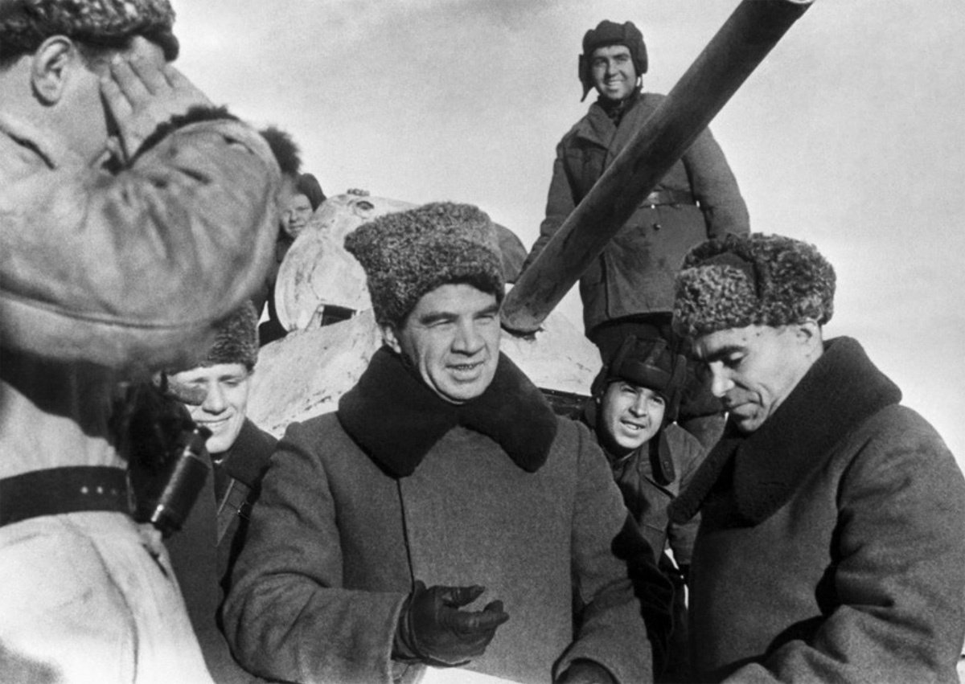

Slide 9
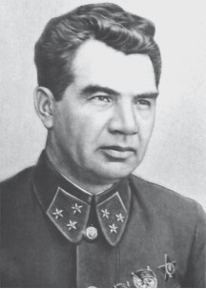
Маршал Советского Союза В. И. Чуйков, оценивая боевые действия дивизии, писал:
«С 14 сентября по 25 сентября 13-я гвардейская дивизия приняла на себя групповой удар немцев. Десять дней она дралась с невиданным упорством. Прямо скажу, если бы не дивизия Родимцева, то город оказался бы полностью в руках противника еще в сентябре, примерно, в середине месяца.»

Slide 10
Дивизия награждена орденами Ленина, двумя орденами Красного Знамени, Суворова II степени и Кутузова II степени, и ей было присвоено наименование “Полтавская”. 2227 гвардейцев дивизии награждены орденами и медалями Советского Союза, в числе награжденных 453 коммуниста. 14 гвардейцев удостоены звания Героя Советского Союза, а ее прославленный командир А. И. Родимцев удостоен звания Героя Советского Союза.

Slide 12
